Slide 1
수호레이드 4인 파티 전투 컨셉
> 플레이어가 한 곳에서 전투가 종료될 때까지 위치이동 없이 전투를 하지 않도록 보스와 몬스터를 쫓아 위치 이동을 하기 위한 조작을 하도록 유도함
> 오토 공격과 오토 스킬 공격으로 처음부터 끝까지 전투를 하지 않도록 단순 보스 전투 외 추가 전투 패턴 적용함
플레이어 위치 이동 조작 유도
> 모든 플레이어가 보스 전방에서 전투를 하는 것보다는 방어력이 높은 탱커가 보스의 정면에서 공격하는 등 어그로를 끌어주고, 나머지는 보스 측면 또는 후방에서 공격하는 것이 유리하도록 하여 보스 회전 방향에 따른 이동이 필요하도록 설정
> 보스가 일정 조건이 되었을 때 공중 부양 후 랜덤 텔레포팅하여 전투 지역을 변경함
> 보스 스킬 등 공격 시 공격 지역 및 방향을 예고하여 회피 조작 유도함 (보스의 모든 공격 시 넉백 등 군중제어 스킬 사용)
단순 보스 전투 외 추가 전투 패턴 적용
> 전투 중 보스 공중 부양 시 사방에 다량의 몬스터 스폰시켜 몬스터 처치를 해야 함
> 몬스터 종류별 버프 특성을 부여하여 시간 내에 제거하지 못한 몬스터 수량에 따라 비율적으로 보스 몬스터가 특성을 흡수하여 버프량 적용
> 흡수한 능력을 특성별로 수량에 따라 차등하게 버프 유지 시간을 적용하고, 또한 보스 공중부양까지 걸리는 시간을 줄여 전투 난이도를 상승시킴
> 버프 특성 외 일반vs정예 몬스터에 따라 버프량이 다르게 설정하여 정예 및 준보스 몬스터를 킬 하는 것이 중요하도록 설계
몬스터 무작위 랜덤 스폰으론 난이도 컨트롤이 힘들기 때문에 트리거를 다양하게 제작하여 랜덤성을 구현

Slide 2
전투 진행
> 플레이어 최대 4인 스폰
> 보스 스폰 지역까지 이동
> 보스와 전투 시작
> 약 30초 후 보스 공중 부양(보스 비전투 상태)
> 사방에서 약 30여 마리 몬스터 스폰(종류 랜덤)
> 비전투 상태인 보스를 제외하고 스폰된 몬스터와 전투
> 약 10초 후 보스 랜덤 위치로 텔레포팅
> 몬스터 중 플레이어가 킬 못한 몬스터를 보스가 버프 특성 흡수(몬스터는 사망하며 몬스터 특성을 보스가 흡수함)
> 몬스터 종류와 수량에 따라 체력/공격력/방어력/스킬공격력 등 버프 종류 및 유지 시간과 다음 보스 공중부양 시간이 결정됨
> 버프를 받은 보스와 재전투 시작(전체 몬스터 킬 시 버프 없음)
> 약 30초(이전에 킬 못한 몬스터 종류와 수량에 따라 짧아짐) 후 보스 공중 부양(보스 비전투 상태)
> 사방에서 약 30여 마리 몬스터 스폰(종류 랜덤)
> 비전투 상태인 보스를 제외하고 스폰된 몬스터와 전투
> 약 10초 후 보스 랜덤 위치로 텔레포팅
> 몬스터 중 플레이어가 킬 못한 몬스터를 보스가 흡수(몬스터는 사망하며 몬스터 특성을 보스가 흡수함)
> 몬스터 종류와 수량에 따라 체력/공격력/방어력 버프 종류 및 유지 시간이 결정됨
> 버프를 받은 보스와 재전투 시작
전략적 역할 및 지역 분담 & 실시간 판단 요소
> 근거리 캐릭터로 보스 정면에서 공격을 하고, 원거리 캐릭터로 보스 측면 & 후방으로 이동하여 공격하는 등 역할 분담
> 사방에서 스폰된 몬스터를 처치하기 위한 지역 분담을 어떻게 할 것인지 판단 필요(각개 전투 vs 2인 1조 vs 4인 1조 등)
> 4곳 몬스터 스폰 포인트 중 몇 곳에서 스폰될 것인지, 어떤 몬스터가 스폰될 것인지, 정예 몬스터는 어디서 몇 마리나 스폰될 것인지 실시간 판단에 따른 행동 필요
> 오토스킬을 배제한 효율적인 스킬 사용 필요(보스에게 사용 vs 몬스터에게 사용 / 광역 공격 스킬 사용 타이밍 vs 타겟 공격 스킬 사용 타이밍)

Slide 3
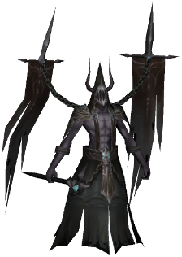
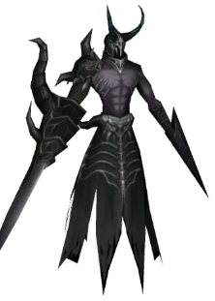
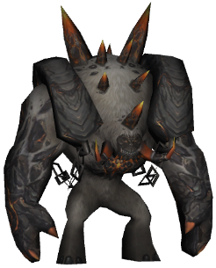
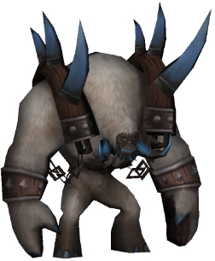
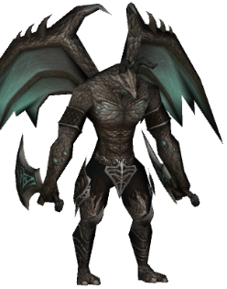
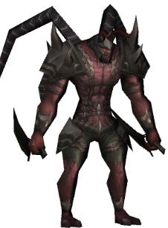
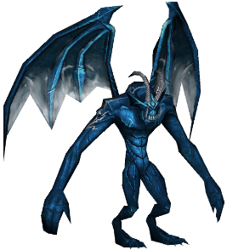
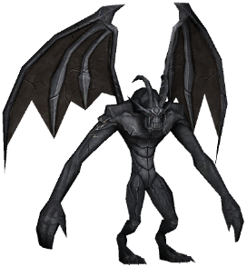
몬스터 특성 – 생존 시 보스에게 버프 제공
공격력 버프
> 일반 몬스터 : 마리당 10% 버프 / 버프 사용시간 +2초 / 보스 공중부양 -0.5초
> 정예 몬스터 : 마리당 30% 버프 / 버프 사용시간 +5초 / 보스 공중부양 -1.0초
> 준보스 몬스터 : 마리당 100% 버프 / 버프 사용시간 +10초 / 보스 공중부양 -3.0초
2. 방어력 버프
> 일반 몬스터 : 마리당 10% 버프 / 버프 사용시간 +2초 / 보스 공중부양 -0.5초
> 정예 몬스터 : 마리당 30% 버프 / 버프 사용시간 +5초 / 보스 공중부양 -1.0초
> 준보스 몬스터 : 마리당 100% 버프 / 버프 사용시간 +10초 / 보스 공중부양 -3.0초
3. 체력 버프
> 일반 몬스터 : 마리당 5% 충전 / 버프 사용시간 +2초 / 보스 공중부양 -0.5초
> 정예 몬스터 : 마리당 10% 충전 / 버프 사용시간 +5초 / 보스 공중부양 -1.0초
> 준보스 몬스터 : 마리당 30% 충전 / 버프 사용시간 +10초 / 보스 공중부양 -3.0초
4.스킬공격력 버프
> 일반 몬스터 : 마리당 10% 버프 / 버프 사용시간 +2초 / 보스 공중부양 -0.5초
> 정예 몬스터 : 마리당 30% 버프 / 버프 사용시간 +5초 / 보스 공중부양 -1.0초
> 준보스 몬스터 : 마리당 100% 버프 / 버프 사용시간 +10초 / 보스 공중부양 -3.0초
각각 일반&정예로 사용(총 16종)

Slide 4
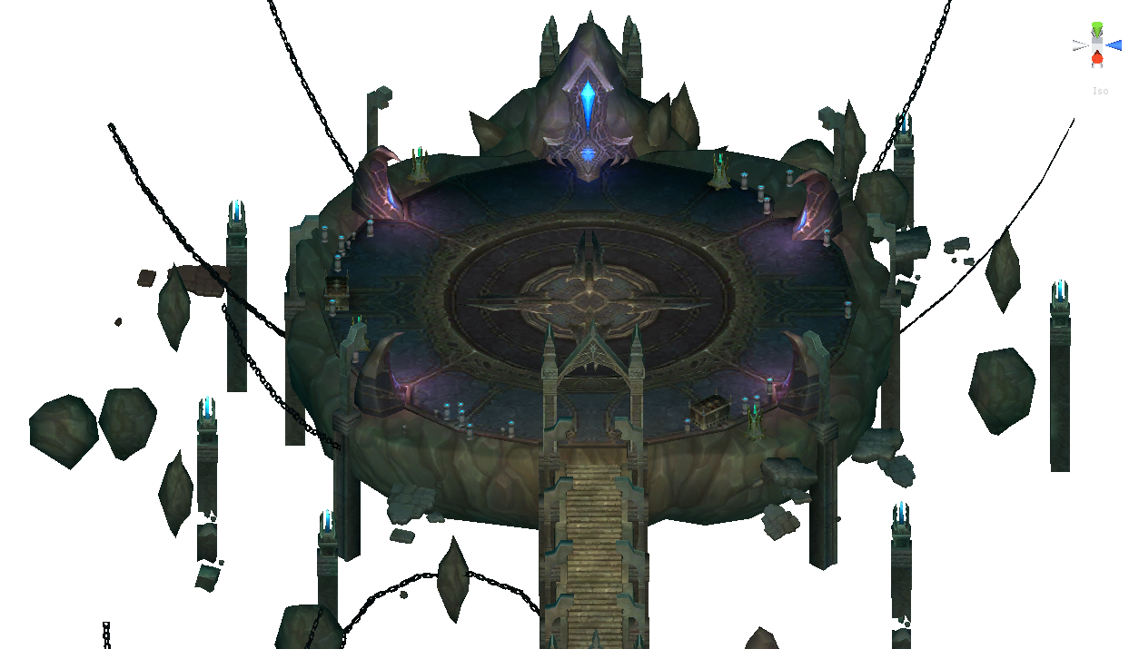
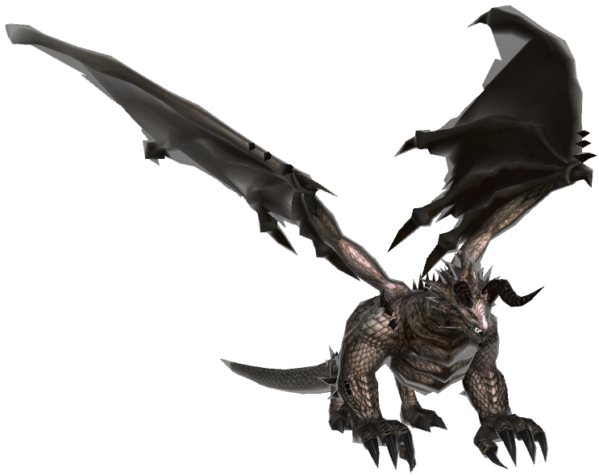
넓은 공간의 원형 또는 사각형의 던전
Start Point에 4명의 플레이어가 스폰 후 보스가 있는 공간으로 이동하며 전투 시작
Boss Point
Boss Trigger
Start Point

Slide 5
보스 랜덤 텔레포트 지점 & 몬스터 스폰 지점
Boss Teleport
Enemy Spawn
Enemy Spawn
Boss Teleport
Boss Spawn &
Teleport
Boss Teleport
Enemy Spawn
Enemy Spawn
Boss Teleport
보스 텔레포트는 현재 점유중인 지점 외 랜덤

Slide 6
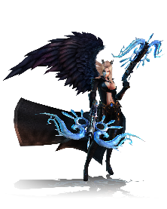
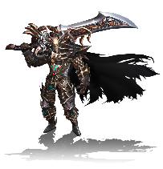
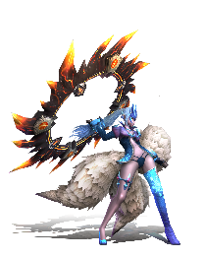
전투 중 공격 지역 예고

Slide 7
전투 중 공격 지역 예고

Slide 8
전투 중 공격 지역 예고

Slide 9
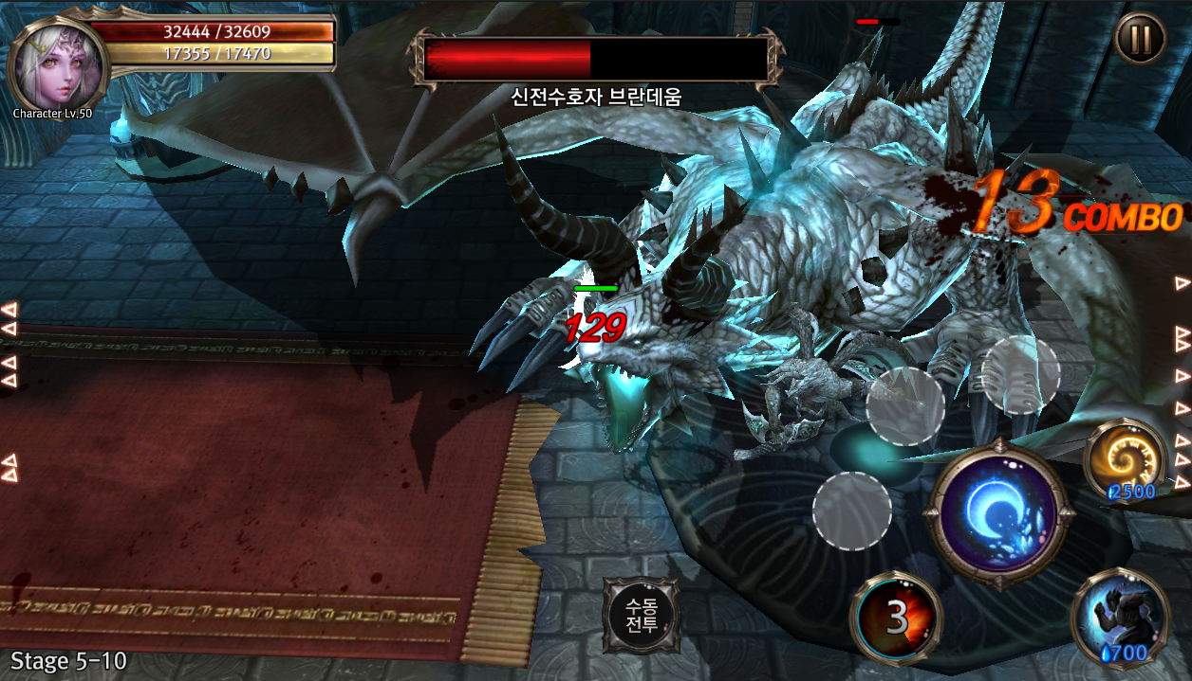




보스 버프 표시 & 보스 체력 표시
X5
7
12
3
X1.5
X1.5
X1.5

Slide 10
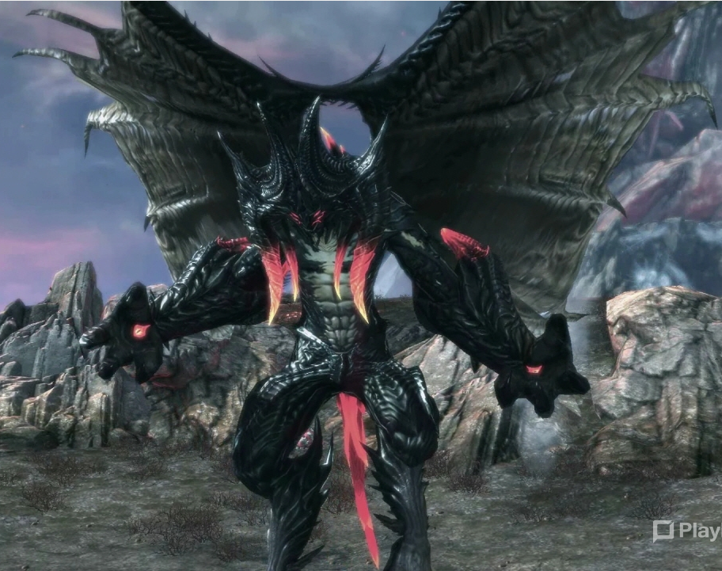
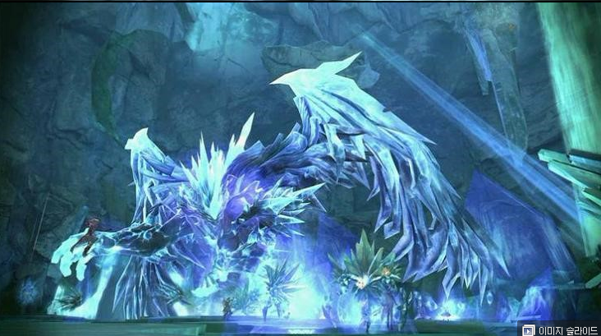
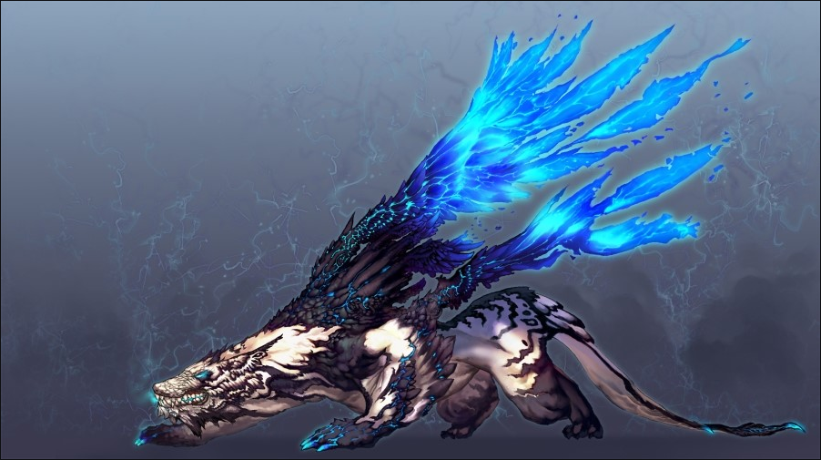
보스 디자인 – 외형 특성
> 4족의 낮은 기본 자세와 비행 시 2족 보행 자세의 드래곤류
> 등 뒤에 거대한 날개가 있어 비행이 가능해야 함
보스 디자인 – 재질 & 모델링 특성
> 하늘색 수정체의 투명함과 다크블루 컬러로 명암처리
> 날카롭고 각진 모델링

Slide 11
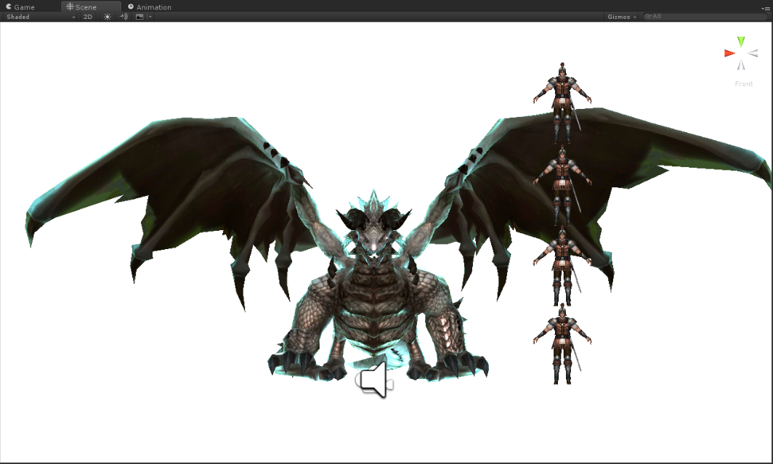
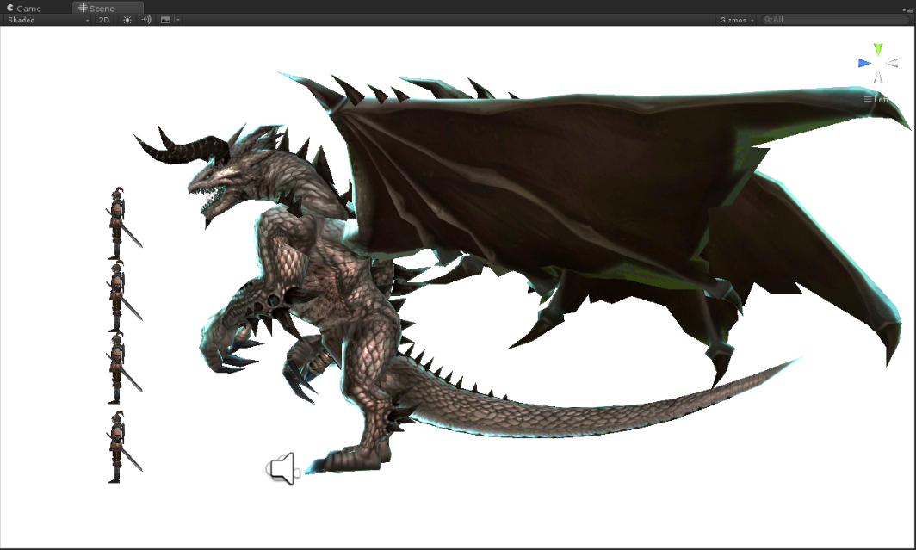
보스 디자인 – 크기
> 보스 몸통 기준 캐릭터 약 2배 크기
> 상체를 일으켰을 때 캐릭터 약 4배 크기
> 참고 보스인 브란데움처럼 반드시 꼬리가 있을 필요는 없음
보스 디자인 – Animation
> Idle : 4족 형태로 바닥에 엎드린 듯한 자세
> Run : 4족 형태로 바닥에 엎드린 자세에서 낮고 느린 이동
> Fly : 2족 형태로 상체를 들고 큰 날개를 천천히 펄럭임
> Landing : 비행 후 착지를 하며 Idle 자세로 돌아감
> Attack 1 : Idle 자세에서 상체를 들고 양 팔로 번갈아 휘두르기
> Attack 2 : Idle 자세에서 상체를 들고 양 팔로 동시에 내려찍기
> Skill 1 : Idle 자세에서 낮게 비행하며 푸른 기를 모았다가 뿜어내는 독 전방 범위 공격
> Skill 2 : Idle 자세에서 보스 중심으로 몸에서 다수의 수정체가 위로 올라갔다가 낙하
> Skill 3 : Idle 자세에서 빠른 전방 돌진 공격
> Skill 4 : Idle 자세에서 몸을 최대한 낮고 작게 만들어 적들의 활력을 빼앗음

